Slide 1
第2章 通信系统基础

Slide 2
常用通信器件
无源器件
变换器
功分器
多工器
电阻
电容
匹配网络
巴伦
隔离器
电感
耦合器
谐振器
环形器
连接器
混合器
滤波器
天线
有源器件
检测器
放大器
混频器
调制器
开关
振荡器
移相器

Slide 3
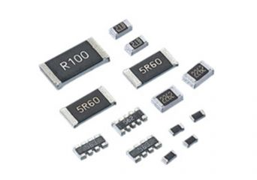
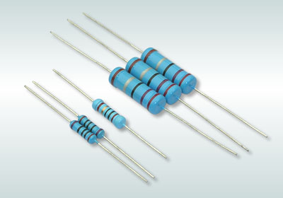
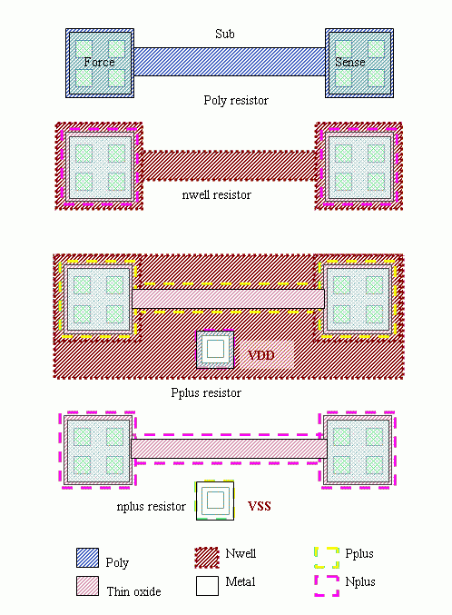
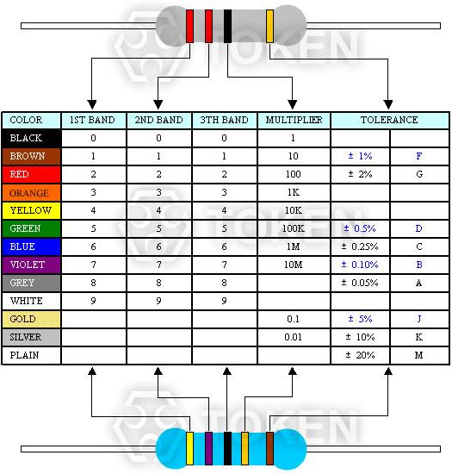
电阻
单位：欧姆（Ω）

Slide 4
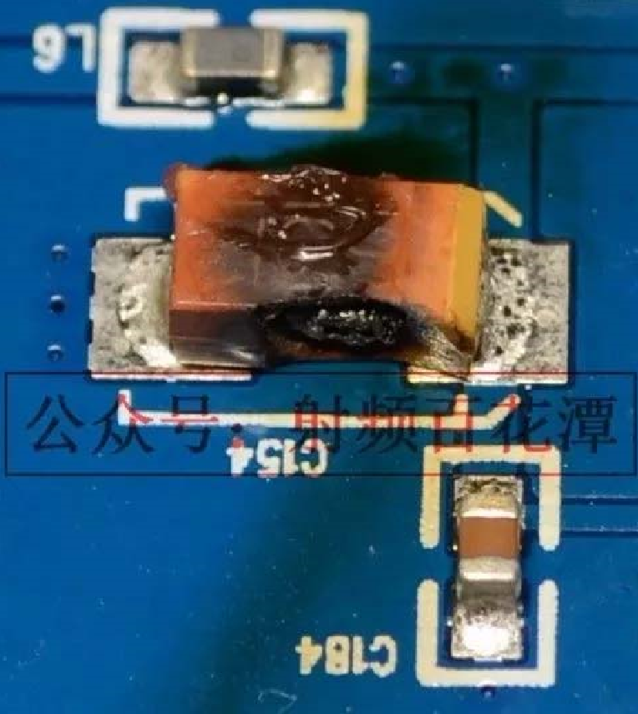
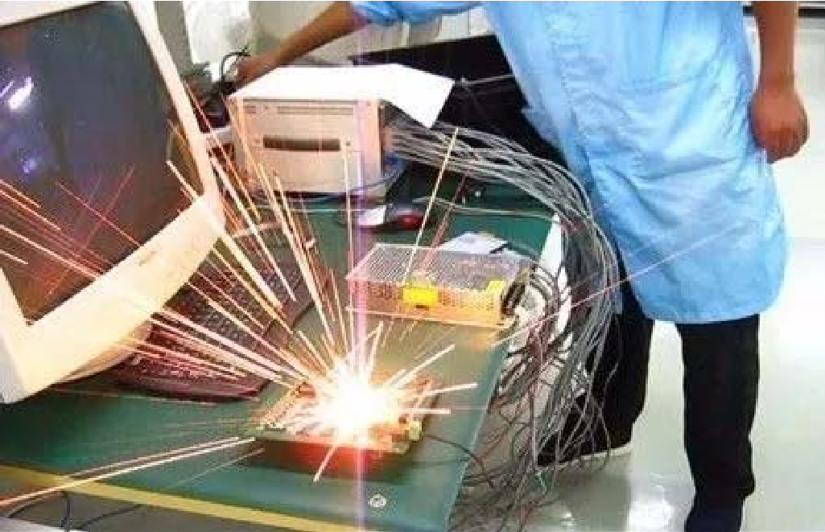
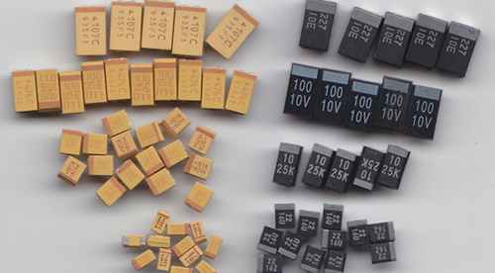
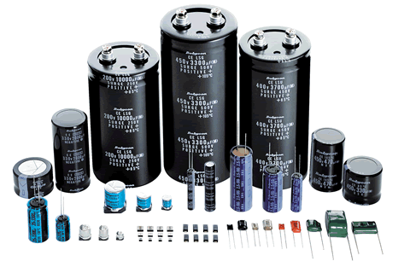
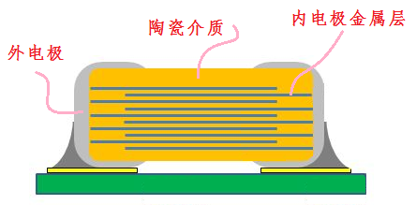
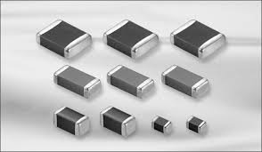
电容
单位：法拉（F，mF，uF，nF，pF）

Slide 5
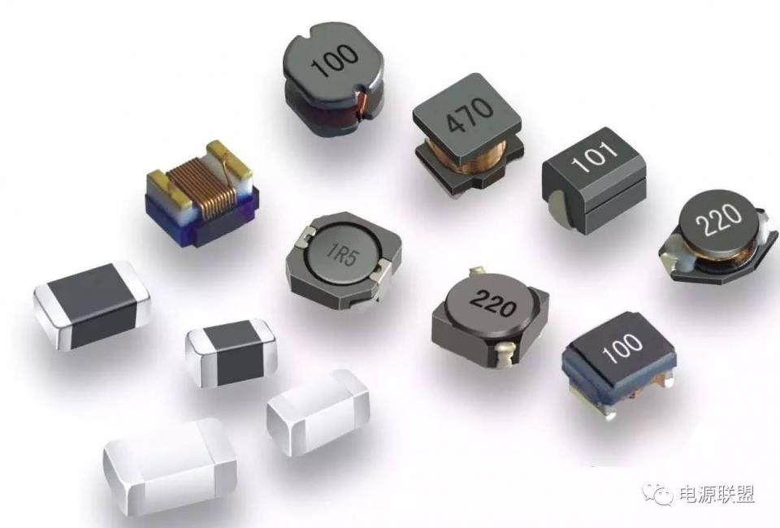
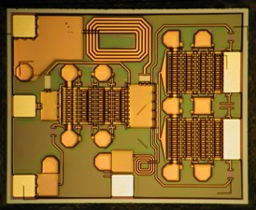
电感
单位：亨利（H，mH，uH，nF）

Slide 6
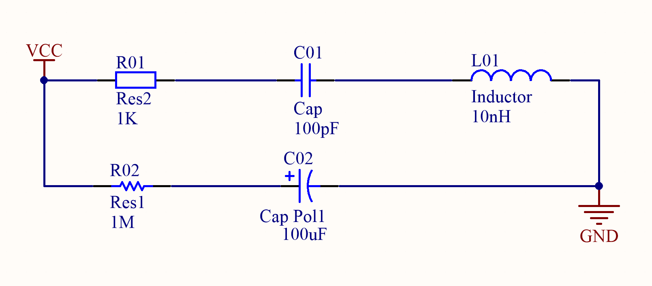
电阻、电容、电感符号表示和单位
电阻：欧姆（Ω）；Ω，kΩ（10³），MΩ（10⁶）
电容：法拉（F）；F，mF（10⁻³），uF（10⁻⁶），nF（10⁻⁹），
pF（10⁻¹²）
电感：亨利（H）；H，mH（10⁻³），uH（10⁻⁶），nH（10⁻⁹）

Slide 7
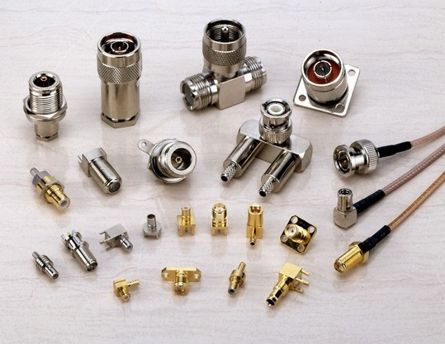
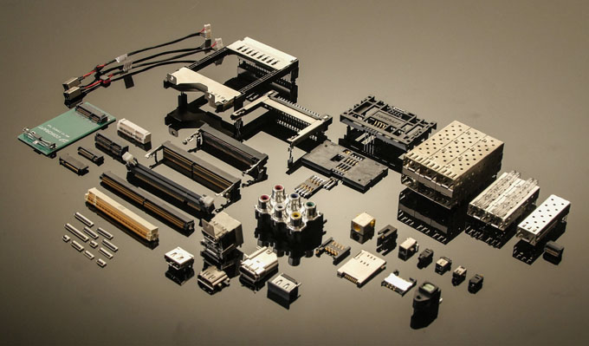
连接器
基带连接器
射频连接器

Slide 8
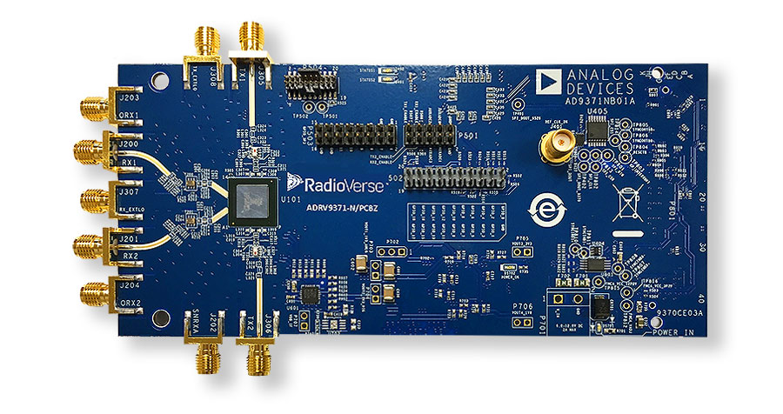
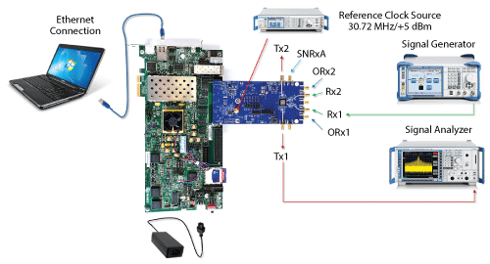

Slide 9
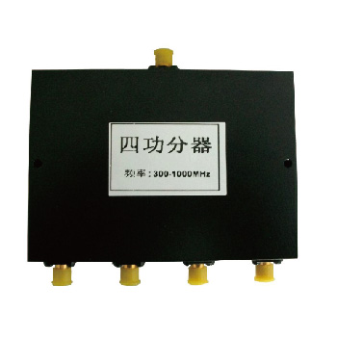
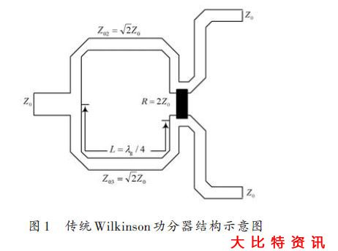
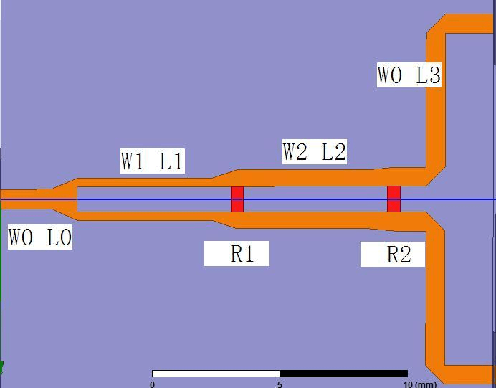
功分器

Slide 10
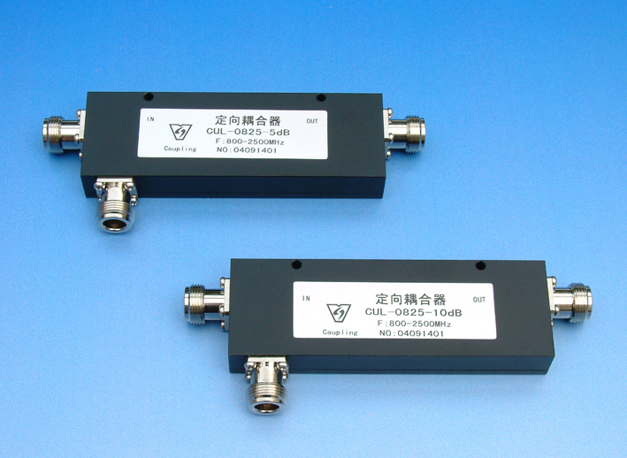
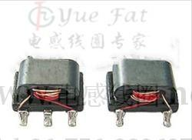
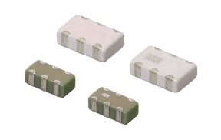
耦合器

Slide 11
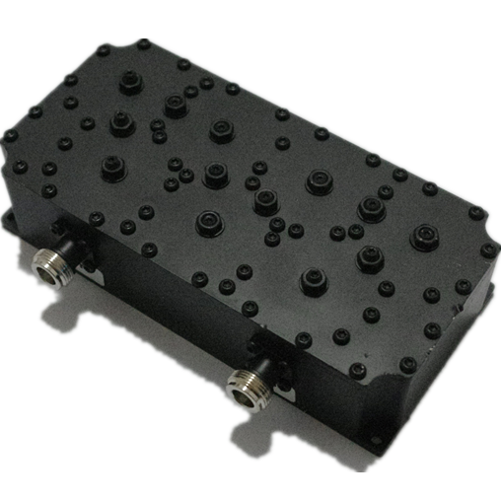
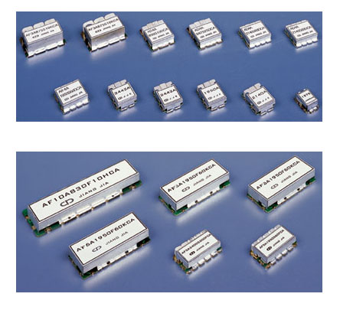
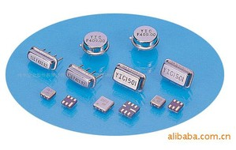
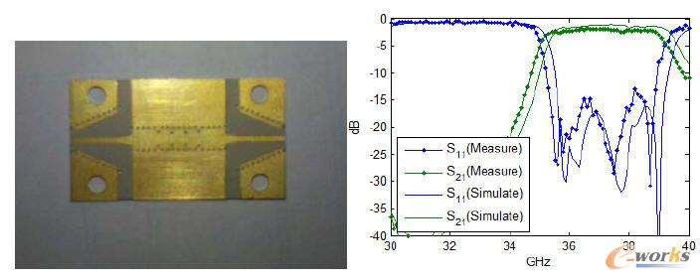
滤波器

Slide 12
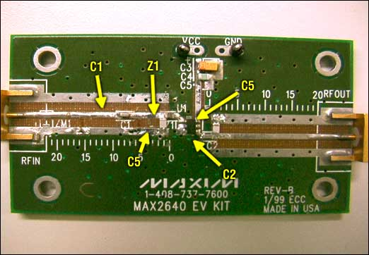
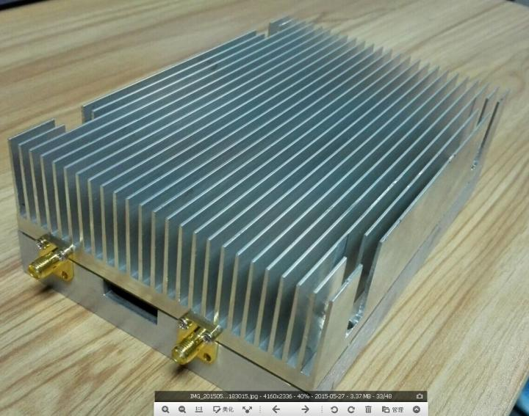
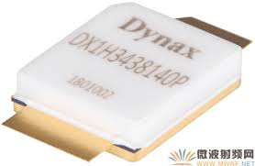
放大器
混频器，调制解调器，频率合成器… …

Slide 13
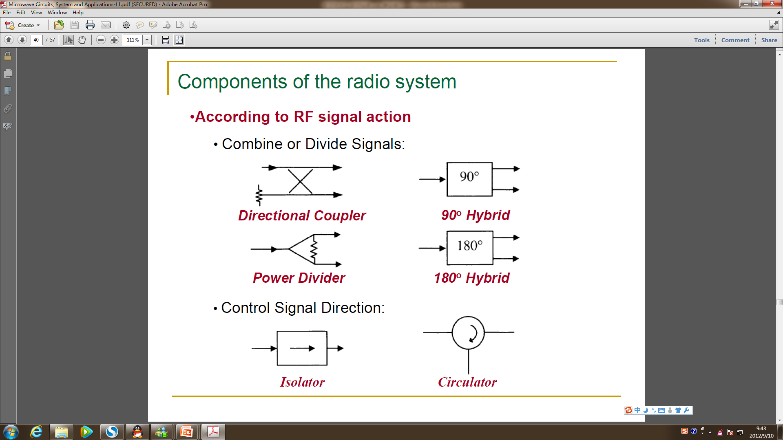
器件符号表示
分路器和合路器
信号方向控制器

Slide 14
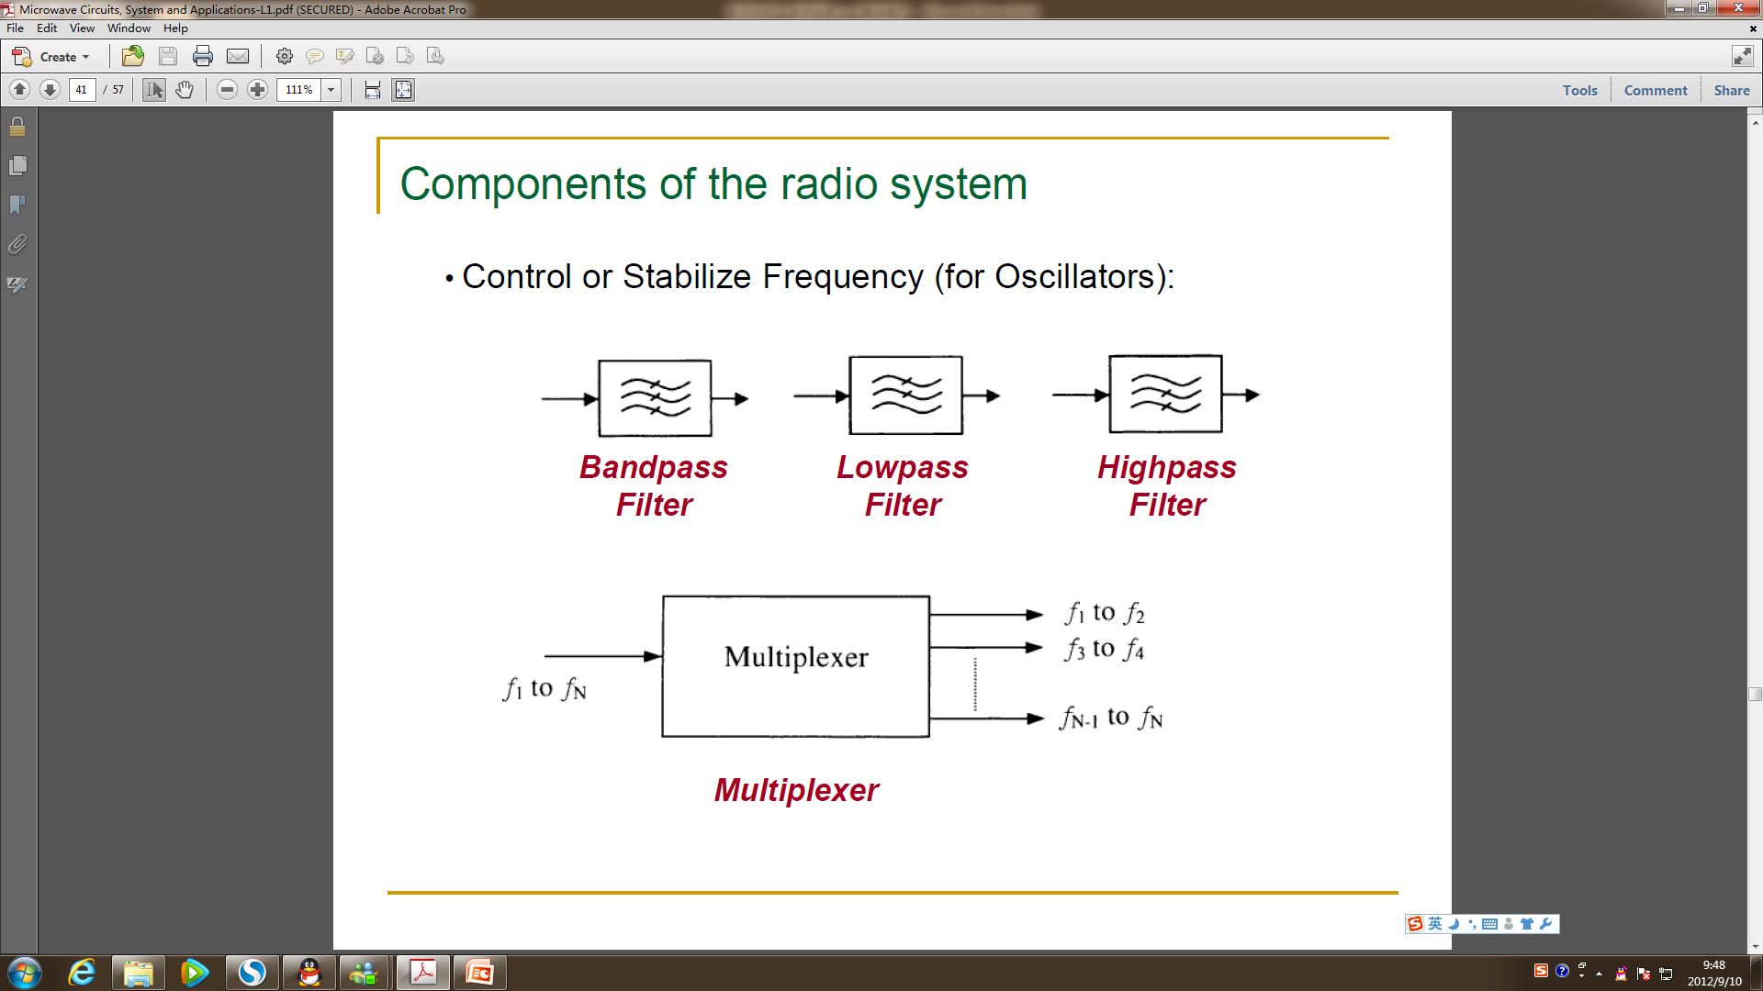
频率控制器

Slide 15
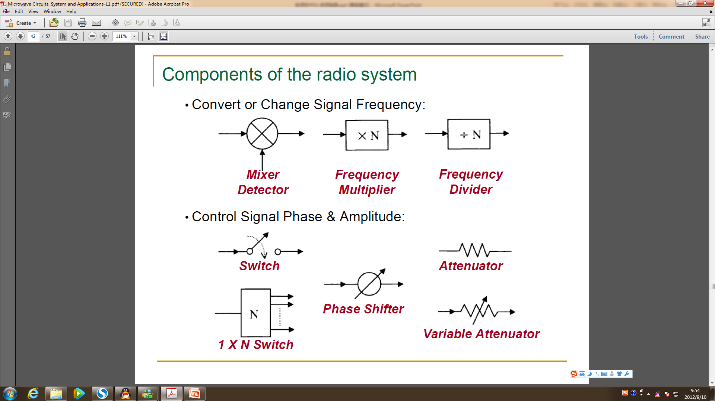
频率变换器
信号相位、幅度控制器
SPST：单刀单掷
SPDT：单刀双掷
SP4T：单刀四掷

Slide 16
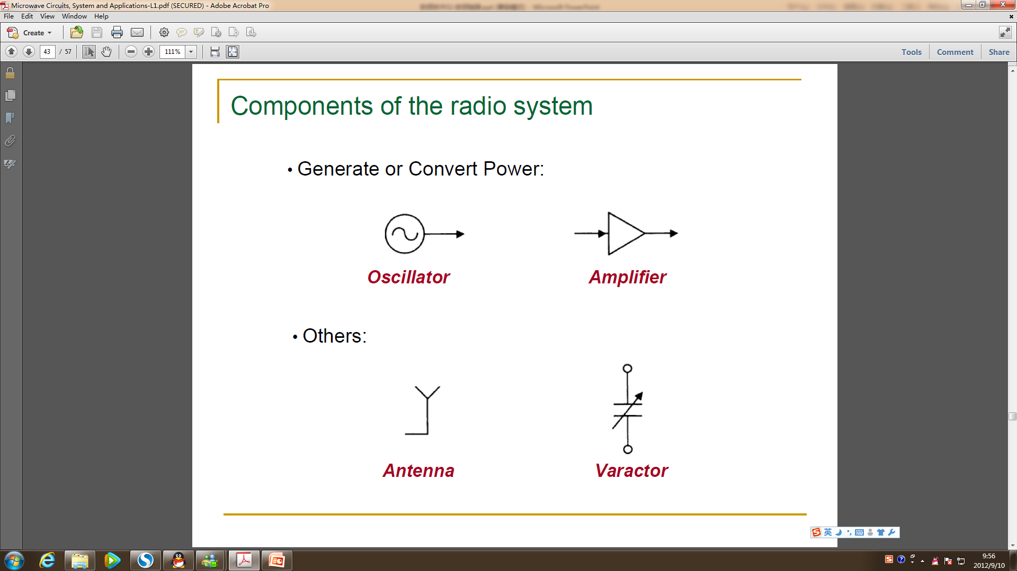
信号产生、变换器
其它

Slide 17
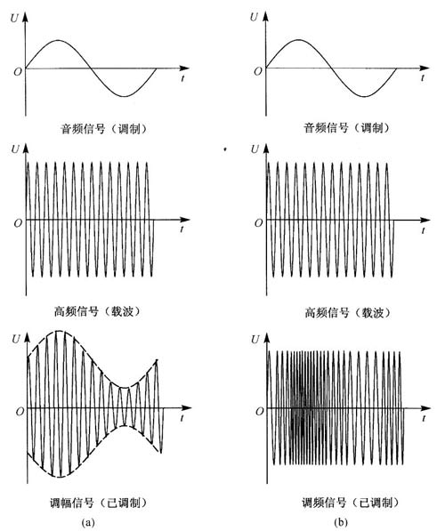
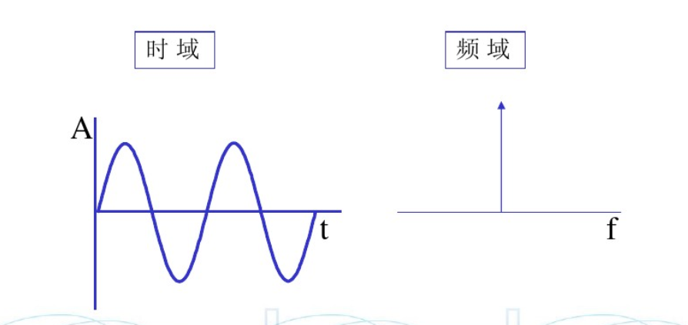
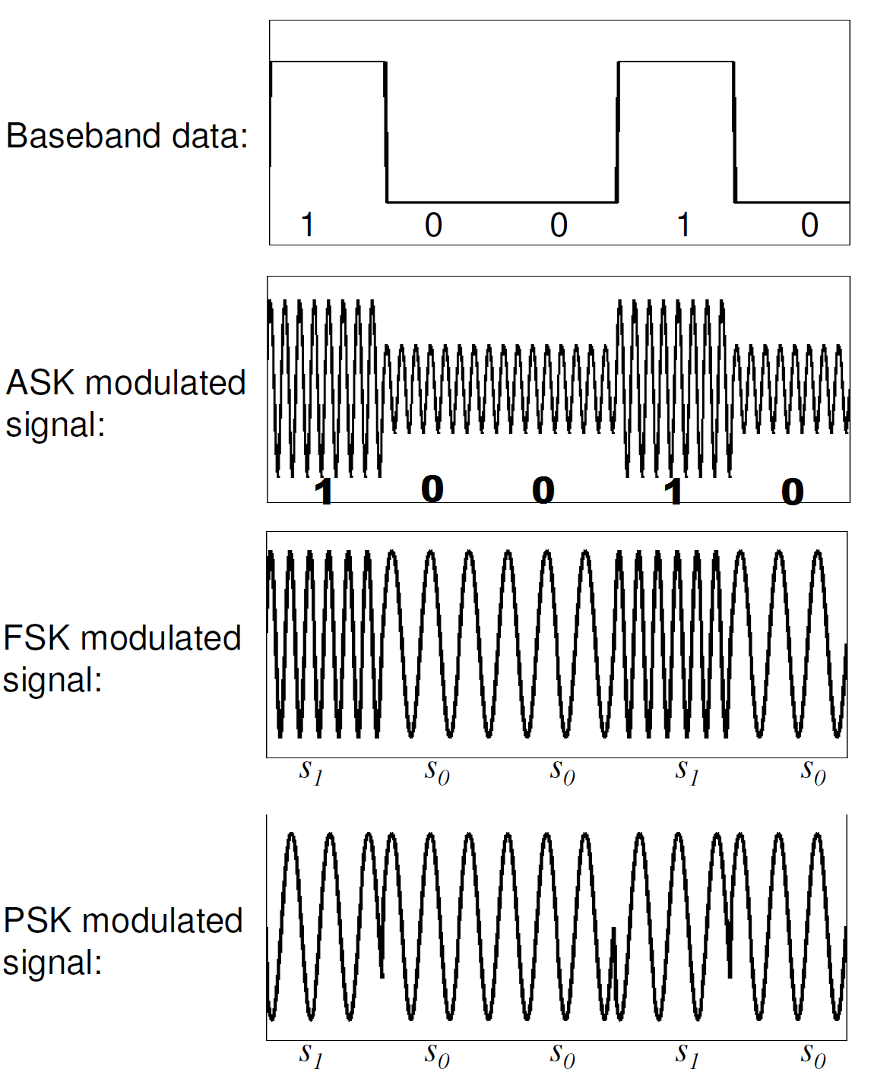
信号的数学表达式
V(t)=A(t)cos[2πf(t)+φ(t)]

Slide 18
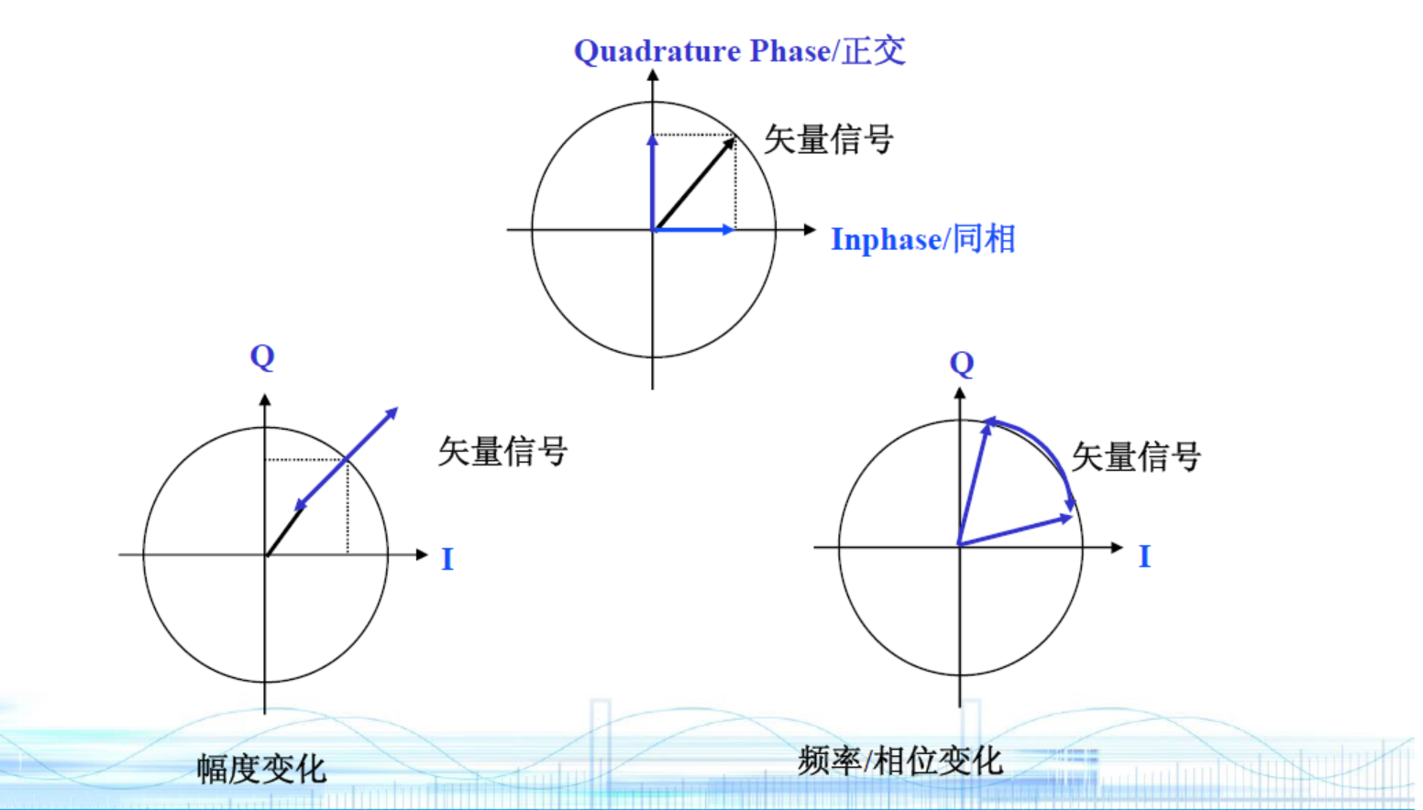
I/Q信号
V(t)=I(t)+jQ(t)

Slide 19
常用基本单位
分贝（增益）
描述功率相对增益或插损或相对功率,若有功率P₁(输入)和P₂(输出)
G=10log₁₀(P₁/P₂)
若N为正，则可说P₁比P₂要高N分贝(dB)
若N为负，则可说P₁比P₂要低N分贝(dB)
描述电压传输增益或插损或相对电平,若有电压V₁(输入)和V₂(输出)
G_{V}(dB) = 20 log₁₀ (V₂/V₁)

Slide 20
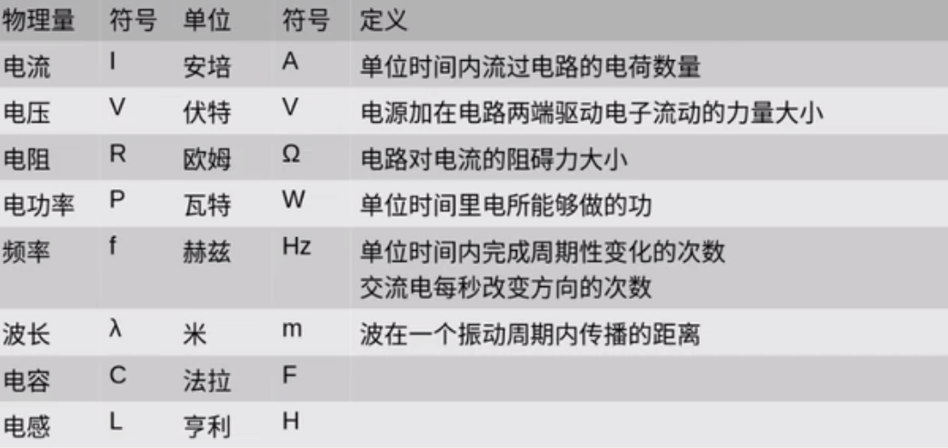
常用电学单位

Slide 21
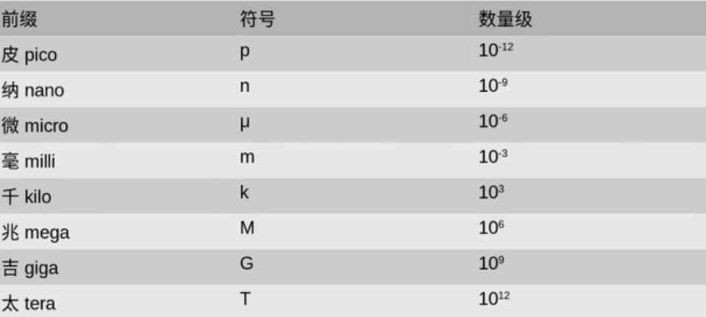
常用数量级

Slide 22
例：两通信系统的通信频率为2.4GHz，通信距离为5米，求路径损耗？
IL=32.5+20logf(MHz)+20logd(km)
解：f=2.4GHz=2400MHz；
d=5m=0.005km；
IL=32.5+20log2400+20log0.005=54.1dB
f↑→IL↑； d↑→IL↑
V₂/V₁=0.00197

Slide 23
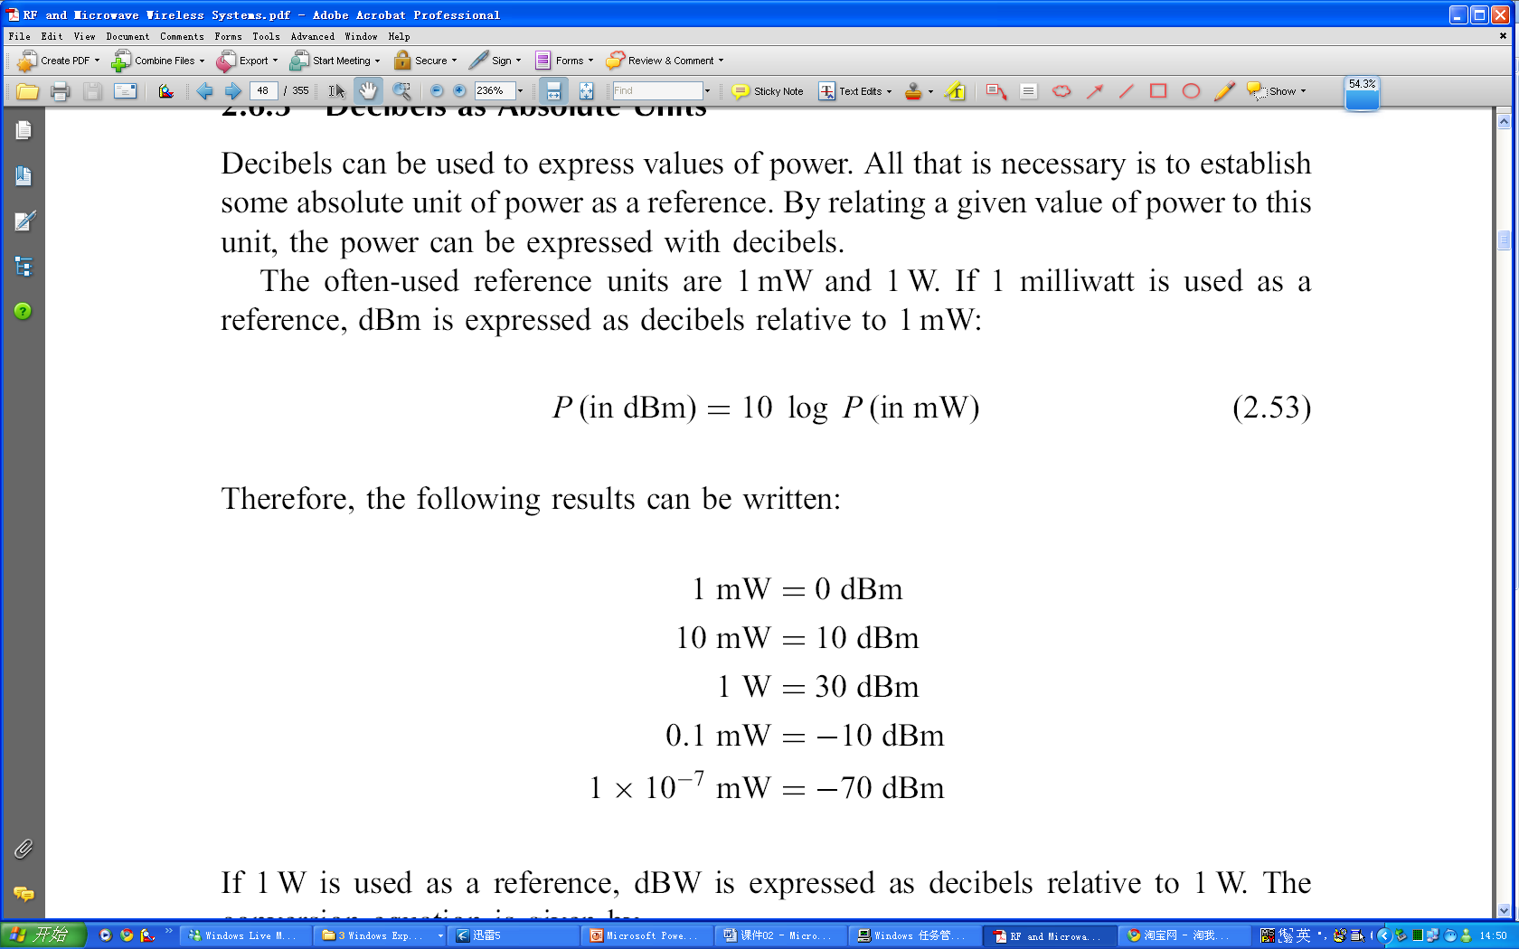
射频中常用的概念
功率（dBm）
功率（dBW）
P(in dBW)=10 log P（in W）
增益（dB）

Slide 24
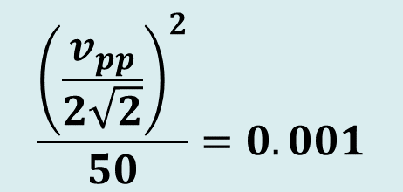
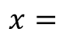
mW、dBm、dBW变换示例
P = 1 mW→P = 0 dBm
P = 10 mW→P = 10 dBm
P = 0.1 mW→P =-10 dBm
P = 1 mW→P (dBW)=-30 dBW
P = 10 mW→P(dBW) =-20 dBW
P = 0.1 mW→P(dBW) =-40 dBW
V_{pp}=? (R=50Ω)
$$\frac{{\left(\frac{v_{pp}}{2\sqrt{2}}\right)}^{2}}{50}=0.001$$
$$x=$$
V_{pp}=632mV (R=50Ω)

Slide 25
常用的部件——放大器
低噪声放大器
功率放大器
中频放大器
射频放大器
可变增益放大器

Slide 26
低噪声放大器
低噪声放大器就是噪声系数很低的放大器，一般用作各类无线接收机的高频或中频前置放大器，用以提高系统的灵敏度。在放大微弱信号的场合，放大器自身的噪声对信号的干扰可能很严重，因此希望减小噪声，以提高输出的信噪比。
描述一个系统（如接收机）内部噪声大小，可以用噪声系数（Noise Factor）F来表示，或者取其对数值，变成噪声指数（Noise Figure）NF。
由于接收机内部噪声的加入，会使得输出端的信号噪声比降低，所以噪声系数Ｆ值一定大于１，而噪声指数NF值则大于0dB

Slide 27

为什么要混频器？？？
一般天线的尺寸大约是工作频率的四分之一。
如果信号频率f=1kHz，λ=c/f=300km，天线的尺寸大约75km，无法设计！！
只有天线实际长度与电信号的波长相比拟时，电信号才能以电磁波形式有效的辐射出去，这就是原始信号必须有足够高的频率！！！

Slide 28
射频中常用部件——频率合成器
频率合成（频率综合，Frequency Synthesizer）是指由一个或多个频率稳定度和精确度很高的参考信号源通过频率域的线性运算，产生具有同样稳定度和精确度的大量离散频率的过程。
实现频率合成的电路叫频率合成器，它是现代电子系统的重要组成部分。在通信、雷达和导航等设备中，频率合成器既是发射机的激励信号源，又是接收机的本地振荡器；在电子对抗设备中，可作为干扰信号发生器；在测试设备中，可作为标准信号源，因此频率合成器被称为电子系统的“心脏”。
频率合成器的分类：
直接式频率合成器；
间接式频率合成器；
锁相式频率合成器

Slide 29
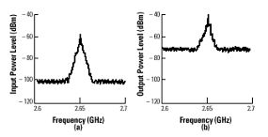
N_{F}导致信号比恶化的重要原因！

Slide 30
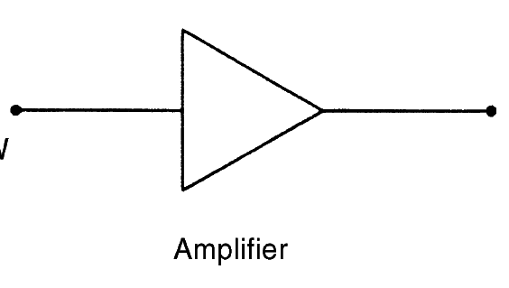
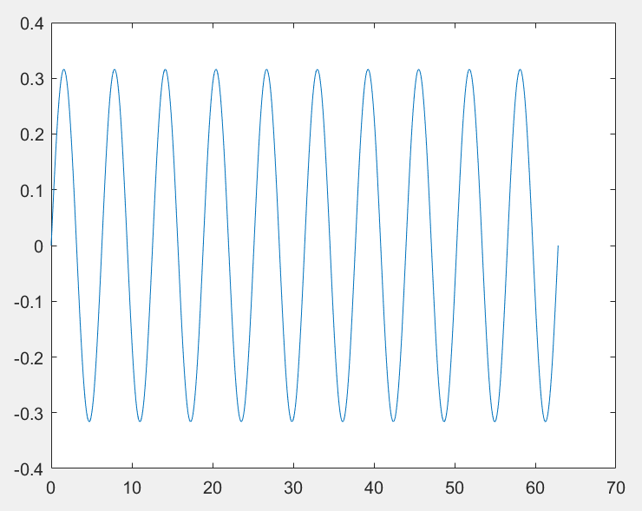
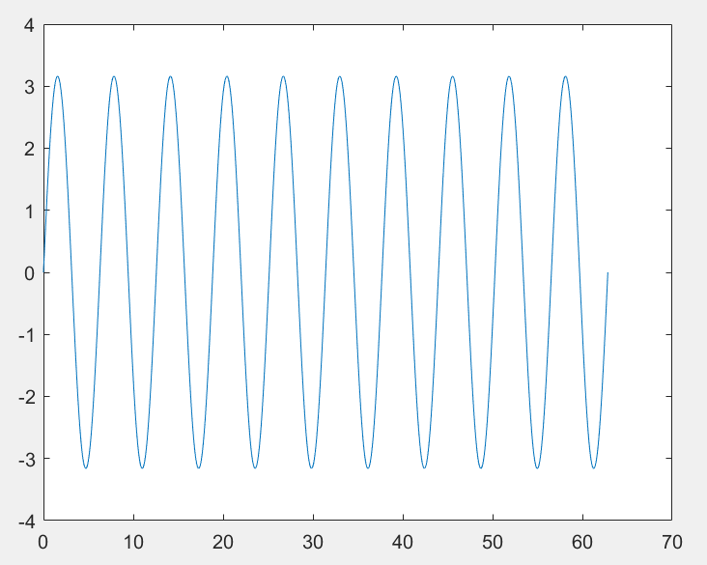
增益
P_{in}=1mW
P_{in}=100mW
V_{pp}= 632mV(50Ω)；
P_{in}=0dBm
Vpp= 6.32V(50Ω)；
Pin=20dBm
Gain=100 or 20dB
P_{in}=0dBm
P_{in}=20dBm

Slide 31
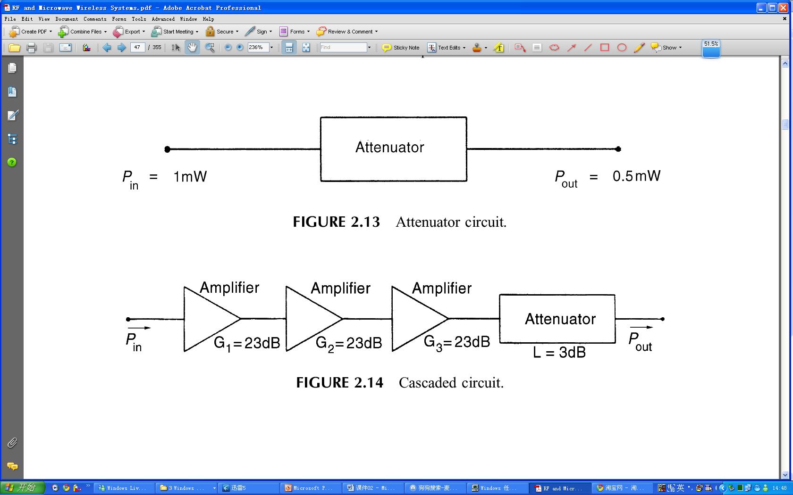
放大器的级联

Slide 32
噪声系数级连公式

Slide 33
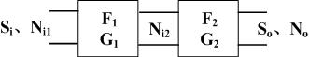
例题
例1：两级噪声网络级联中，N_{F1} = 2dB, G₁ = 12dB；而N_{F2} = 6dB, G₂=10dB，求总的噪声系数N_{F}。
解：根据公式N_{F}=10lgF，将噪声系数转换为噪声因数。
F₁=1.59，F₂=4，G₁=15，G₂=10
根据级联系统的噪声公式可得：
F=F₁+(F₂-1)/G₁=1.779
N_{F}=10lgF=2.5(dB)

Slide 34
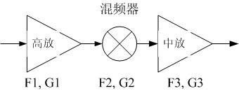
例题
例2 某接收机高放功率增益G₁=17dB，混频器功率增益G₂ = -7dB，混频器和中频放大器的噪声系数分别为N_{F2} = 5dB和N_{F3} = 6dB。若要求加入高放后，接收通道总的噪声系数降低到加入前的0.1倍。求高放级的噪声系数N_{F1。}
解：根据公式N_{F}=10lgF，将噪声系数转换为噪声因数。
F₂=3.16，F₃=3.98，G₁=50.12，G₂=0.2

Slide 35
假设未加入高放，根据级联系统的噪声公式可得后两级的通道噪声因数为
F’=F₂+(F₃-1)/G₂=3.16+(3.98-1)/0.2=18.06
加入高放后的系统噪声因数为F=0.1F’=1.806，将结果带入多级系统的级联公式可得
F=F₁+(F₂-1)/G₁+(F₃-1)/(G₁G₂)=F₁+0.34=1.806
可以求出F₁=F -0.34=1.466
则高放的噪声系数N_{F1}为N_{F1}=10lgF₁=1.66(dB)

Slide 36
放大器的非线性
Pout
PA
Pin
理想线性放大器

Slide 37
非线性放大器
Pout
PA
Pin
非线性功率放大器
增益压缩

Slide 38
双音输入
输入
输出

Slide 39


放大器的非线性失真将导致频谱扩展

Slide 40
射频中常用的部件——衰减器
IL=0.5 or 3dB

Slide 41



模控衰减器

Slide 42


数控衰减器

Slide 43

射频中常用部件——混频器
为什么要用混频器？

Slide 44
混频器频谱分析

Slide 45

射频电路镜频抑制

Slide 46

典型混频器的指标

Slide 47
混频器的非线性失真

Slide 48
射频中常用部件——频率合成器
频率合成（频率综合，Frequency Synthesizer）是指由一个或多个频率稳定度和精确度很高的参考信号源通过频率域的线性运算，产生具有同样稳定度和精确度的大量离散频率的过程。
实现频率合成的电路叫频率合成器，它是现代电子系统的重要组成部分。在通信、雷达和导航等设备中，频率合成器既是发射机的激励信号源，又是接收机的本地振荡器；在电子对抗设备中，可作为干扰信号发生器；在测试设备中，可作为标准信号源，因此频率合成器被称为电子系统的“心脏”。
频率合成器的分类：
直接式频率合成器；
间接式频率合成器；
锁相式频率合成器

Slide 49
锁相式频率合成器
鉴相器的输出是表示两个输入信号的相差信息的电压信号。

Slide 50


频率合成器的相位噪声

Slide 51



Slide 52


Slide 53
频率合成器在通信系统中的应用

Slide 54
收发机系统的模型
收发机的通用系统模型如下图所示，概括的反映了点对点通信系统的共性。根据应用环境不同，将会出现不同形式的较具体的系统模型。
发送端
接收端
信息源
发送设备
信道
接送设备
受信者
噪声源
理想射频发射机
实际射频发射机
理想射频接收机
实际射频接收机

Slide 55
直接调制发射机原理框图
LO
优点：适用于集成电路的实现，滤波要求简单，不存在镜频，杂散小；
缺点：实现本地振荡器精确的幅度平衡、相位正交会有困难；本振信号的泄露会造成自混频。
措施：取不同的本振频率和调制的载频，即本振频率通过加减一个偏移量来获得，可以避免频率牵引。

Slide 56
超外差发射机原理框图
LO
优点：低频调制器具有更好的幅频特性；功放和本振有
很好的隔离；
缺点：所需元件多，增加噪声，增加发射机的复杂度、
体积、功耗和成本。

Slide 57
数字中频发射机原理图
优点：调制精度高，射频电路设计简单；
缺点：对基带要求较高，目前成本较高，功耗大。

Slide 58
超外差射频接收机原理框图
优点：将高频信号搬移到较低的中频后进行滤波、放大和解调，有效地解决了高频信号难处理的问题，由于有多个变频级，存在本振泄露和直流偏移的问题。使用高品质的镜像抑制滤波器和中频滤波器可以设计得到具有高灵敏度、高选择性和高动态范围的接收机；
缺点：超外差接收机需要具有很高Q值的镜像滤波器和中频滤波器，根据目前的集成电路工艺，要将这两个滤波器与其他射频电路集成在单个芯片上十分困难，故体积大；

Slide 59
双重变频超外差接收机
高中频接收方案
优点：易于抑制镜频干扰；
缺点：
中频放大器增益做不高；
接收机灵敏度低，选择性差。

Slide 60
双重变频超外差接收机
第一次混频产生高中频，再将高中频经第二次混频后产生低中频，然后对低中频处理。
由于多次混频会产生大量失真和干扰，一般超外差接收机只到二次混频。
9kHz~2GHz
3.5GHz
3.5~5.5GHz
优点：易于抑制镜频干扰；
缺点：中频放大器增益做不高；有较多滤波器，不易小型
化与集成。

Slide 61
直接解调射频接收机原理框图
优点：由于本振信号频率与射频信号相同，混频后直接产生基带信号，中频为零，不存在镜像干扰，对滤波器的要求低，器件数量少，便于系统集成。
缺点：本振泄露、直流偏差、I/Q适配等问题。

Slide 62
数字中频接收机原理框图

Slide 63
扩频通信原理
根据香农定理：
C=W×Log₂(1+S/N)
为了提高信息的传输速率C，可以从两种途径实现，即加大带宽W或提高信噪比S/N。换句话说，当信号的传输速率C一定时，信号带宽W和信噪比S/N是可以互换的，即增加信号带宽可以降低对信噪比的要求，当带宽增加到一定程度，允许信噪比进一步降低，有用信号功率接近噪声功率甚至淹没在噪声之下也是可能的。扩频通信就是用宽带传输技术来换取信噪比上的好处，这就是扩频通信的基本思想和理论依据。
信息传输速率
信号宽度
信噪比

Slide 64



扩频通信
扩频通信的原理

Slide 65

扩频通信原理

Slide 66

WCDMA扩频通信示意图

Slide 67
WCDMA移动终端收发信机框图
380MHz
2110~2170MHz
FDD
1730~1790MHz
1920~1980MHz
190MHz

Slide 68
射频收发信机指标——调制、解调精度
在无线通信系统中，通常用矢量调制误差（EVM）来表征调制器和解调器的精度。
矢量调制误差（EVM）是衡量接收机解调特性的一
个重要指标。WCDMA终端技术协议给出了EVM指标的
定义：设接收机在一个时隙T内的输出波形为V(t),0<t<T，
而理想输出波形应为S(t)，0<t<T，则EVM可表示为

Slide 69


Slide 70
影响接收机EVM指标的主要因素
正交解调器移相误差，即I、Q相位不平衡；
正交解调器幅度误差，即I、Q幅度不平衡；
通道滤波器幅频特性失真；
通道滤波器相频特性失真；
本振相位噪声的影响；
非线性产物的影响；

Slide 71



Slide 72


Slide 73


增益误差导致EVM恶化

Slide 74


Slide 75
WCDMA终端射频接收机指标
接收灵敏度：-125dBm；
邻道选择性：-93dBm(SF=128、BER=0.001、
-41dBm@5MHz）；
阻塞特性：-104dBm（SF=128、BER=0.001、
点频-46dBm@10MHz、谱-46dBm@20MHz）
相位噪声 ：-130dBc/Hz@1MHz (RF LO)；
-100dBc/Hz@100kHz(IF LO)；
I/Q输出阻抗幅度：600mV

Slide 76
WCDMA终端射频发射机指标
最大发射功率：30dBm;
最小发射功率：-30dBm;
功率控制动态范围：>50dB；
占用带宽：<5MHz；
矢量误差幅度（EVM）：<17.5%；
邻道泄露功率比（ACLR）：45dB(5MHz)；
50dB(10MHz)
带外辐射特性：

Slide 77
接收机灵敏度指标分析
灵敏度是衡量接收机在一定条件下能够接收弱信号的能力，它与诸多因素有关。例如，在不同的误码率、信噪比等条件及不同的接收环境（静态、多径信道模型）情况下灵敏度概念和数值可能各不相同。
射频接收机的灵敏度主要由噪声系数、解调精度和接口匹配决定。

Slide 78
解调门限
2dB

Slide 79


WCDMA接收灵敏度示意图

Slide 80
邻道选择性
射频前端可
接收的最小电平
解调门限
允许邻道
干扰的最大电平
中频声表面波滤波器的邻道抑制>29dB

Slide 81
阻塞特性分析
带内阻塞是指在有用信号功率为-104dBm，阻塞点频信号功率为-46dBm（偏离10MHz）以及阻塞谱信号为-46dBm（偏离20MHz）时，误码率小于0.001。该指标对接收机前端的非线性和射频本振（RF LO）的相位噪声都提出了较高的要求。
带外阻塞指标决定了接收机抵御其他系统干扰的能力，它决定于接收机的预选滤波器特性。LO相位噪声的相互混频也会影响其阻塞效果。故带外阻塞指标主要由链路的线性、滤波特性和本振的相位噪声共同影响。

Slide 82

在有强干扰时，本振对相噪对信号的影响
协议中讨论双音阻塞指标时提到在偏离信号10MHz处存在点频信号-46dBm，此时信号电平为-114dBm。则由倒易混频公式，容易计算出本振在偏离中心10MHz处，分辨率带宽取3.84MHz时，相位噪声应由于-125dBc/Hz。

Slide 83
WCDMA接收机阻塞模板

Slide 84

超宽带射频接收机
超宽带射频接收机

Slide 85


5G 3.5GHz 射频收发信机

Slide 86


Slide 87


Slide 88


Slide 89



Slide 90

WCDMA/GSM双频双模手机 射频单元参考设计方案

Slide 91

WCDMA/GSM双频双模手机 射频单元参考设计方案

Slide 92


Slide 93

GSM+WCDMA 手机射频 详细功能框图

Slide 94

WCDMA/GSM双频双模手机 射频单元参考设计方案

Slide 95

AD9371
优势和特点
双通道差分发射器(Tx)
双通道差分接收器(Tx)
具有2个输入的观测接收器(ORx)
具有3个输入的嗅探器接收器(SnRx)
可调范围：300 MHz至6000 MHz
Tx合成带宽(BW)：250 MHz
Rx带宽：8 MHz至100 MHz
支持频分双工(FDD)和时分双工(TDD)工作模式
完全集成的独立小数N分频射频(RF)，用于Tx、Rx、ORx和时钟生成
JESD204B数字接口

Slide 96
产品详情
AD9371是一款高度集成的宽带RF收发器，提供双通道发射器和接收器、集成式频率合成器和测试和数字信号处理功能。IC提供FDD和TDD应用中3G/4G微和宏基站设备所需的灵活高性能和低功耗组合。该器件的工作频率范围为300 MHz至6000 MHz，涵盖大部分特许执照和免执照蜂窝频段。此IC支持最高100 MHz接收器带宽。另外，它还支持带宽高达250 MHz的观测接收器和发送频率合成，能够适应数字校正算法。
该收发器由宽带直接变频信号路径组成，拥有首屈一指的噪声系数和线性度。每个完整的接收器和发射器子系统都内置直流失调校正、正交误差校正功能和可编程数字滤波器，消除了在数字基带中提供这些功能的必要性。它集成了一些辅助功能，如辅助模数转换器(ADC)、辅助数模转换器(DAC)和通用输入/输出(GPIO)，可提供额外的监控和控制功能。
内置具有两个输入的观测接收器通道，可监控每个发射器输出并实施干燥降低和校准应用。该通道还连接到三个嗅探器接收器输入，可监控不同频段内的无线电活动。
高速JESD204B接口支持最高6144 Mbps的通道速率。四个通道专门用于这些发射器、此接收器以及观测接收器通道。
完全集成的锁相环(PLL)可同时针对发射器、接收器、观测接收器和时钟部分提供高性能、低功耗的小数N分频频率合成。精心设计和布局技术提供高性能基站应用中所需的隔离性能。所有集成式压控振荡器(VCO)和环路滤波器元件可最大程度地减少外部元件数量。
需要1.3 V电源向AD9371内核供电，并通过标准四线式串行端口进行控制。其它电压电源提供适当的数字接口电平，可优化发射器和辅助转换器性能。AD9371采用12 mm × 12 mm、196引脚芯片级球栅阵列封装(CSP_BGA)。
应用
3G/4G微基站和宏基站(BTS)
3G/4G多载波微微蜂窝
FDD和TDD有源天线系统
微波非视距(NLOS)回程系统

Slide 97
作业
中波广播波段的波长范围为187~560m。为避免相邻台干扰，两个相邻电台的截止频率至少要相差10kHz，问在此波段中最多能容纳多少个电视台同时广播？
已知接收机的输入阻抗为50欧姆，噪声系数为6dB。用一个10m长，衰减量为0.3dB/m的50欧电缆将接收机连至天线，试问总的噪声系数为多少？
将下列功率转换为dBm值？
(1) P=1W； (2) P=0.001W； (3) P=0.00001W；(4) P=25 μ W；
通信系统的平均电压为2.15V，负载阻抗为50欧，将功率转换为dBm。
简述ADF7242高频部分各模块的功能。

